Slide 1

Design Thinking: Define (Part 1)
Silver - Chapter 3 - Topic 1

Slide 2

Selamat datang di Chapter 3 Topik 1 online course
UI/UX Research/Design dari Binar Academy!

Slide 3

Pengantar
Pada chapter kedua, kita udah belajar tentang penerapan design thinking, yaitu fase empati. Kita udah kenalan sama UX research dan gimana metode-metode dalam UX research.
Pada chapter ketiga ini, kita bakal lanjutin pembahasan tentang penerapan design thinking pada, yaitu fase define dan ideation. Pada topik pertama, kita akan mulai dengan fase define. Chekidott~

Slide 4

Pengantar
Detailnya, kita bakal bahas hal-hal berikut ini:
Apa itu define?
Mengapa fase defining penting?
Kegiatan pada fase defining

Slide 5
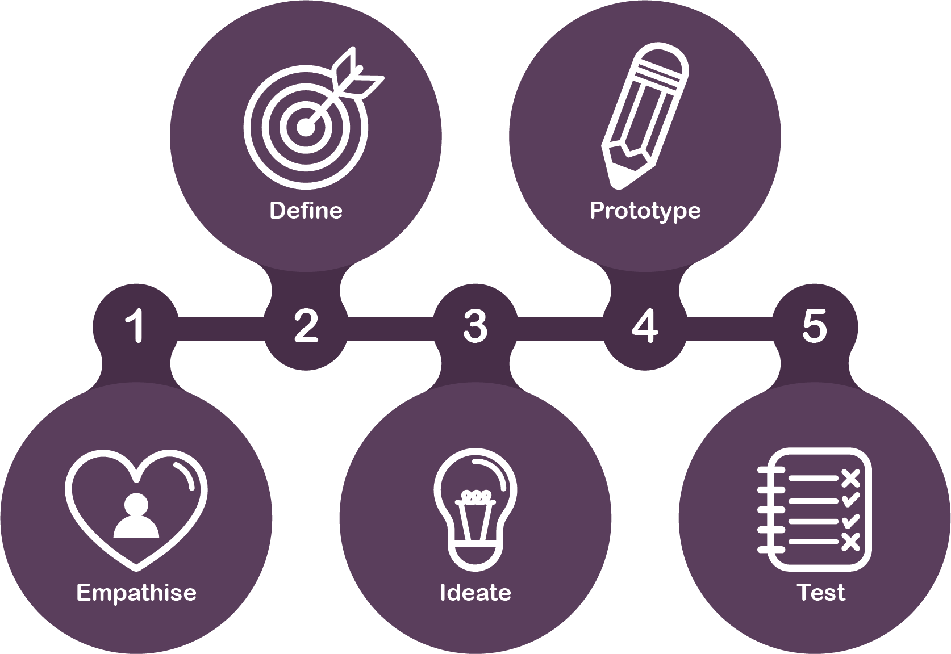
Pengantar
Recap dulu bestie~
Kamu masih ingat kan fase-fase design thinking? Fase design thinking adalah tahap-tahap yang harus dilalui oleh seorang UI/UX Designer untuk menghasilkan suatu produk yang maksimal.
Ada lima fase design thinking, yaitu:
Empathize
Define
Ideate
Prototype
Test
Notes:
Author/Copyright holder: Teo Yu Siang and Interaction Design Foundation. Copyright licence: CC BY-NC-SA 3.0

Slide 6


Apa itu define?
Kalo di chapter 2 kita udah bahas tentang empathize, kali ini kita akan bahas tentang define.

Slide 7

Apa itu define?
Apa itu define?
Pada fase empathize, kita ngumpulin data mengenai permasalahan user lewat berbagai cara, kayak wawancara mendalam, observasi, studi dokumen, shadowing, dan diary study.
Kalo datanya udah ada, selanjutnya harus diapain ya? Selanjutnya, data harus disortir, dipilah, dan dianalisis untuk dipetakan inti permasalahan. Fase penyortiran data inilah yang disebut define.
Notes:
Author/Copyright holder: Teo Yu Siang and Interaction Design Foundation. Copyright licence: CC BY-NC-SA 3.0

Slide 8
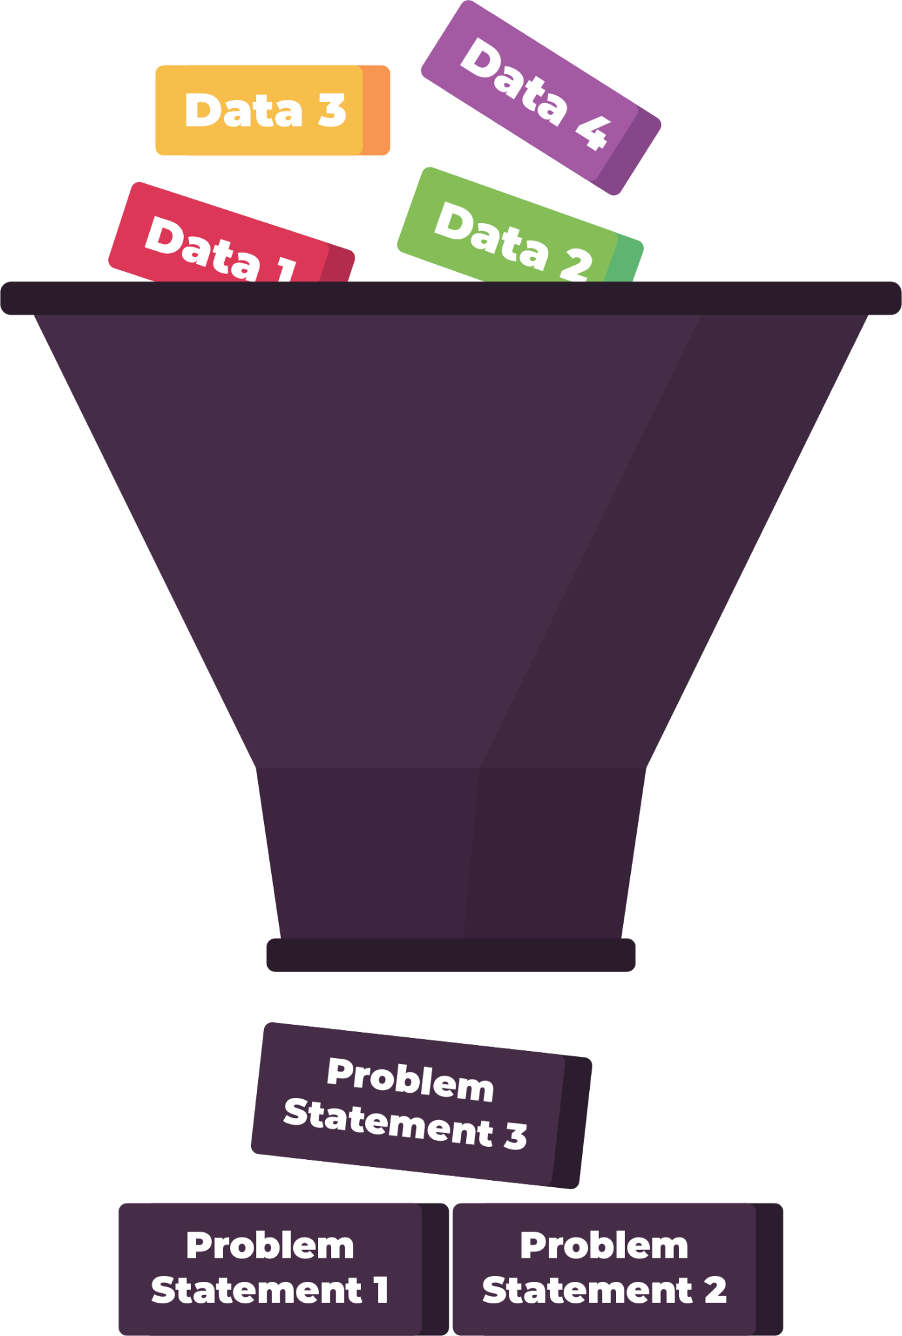
Apa itu define?
Nah, inti permasalahan yang berhasil dipetakan itu disebut pernyataan masalah (problem statement).
Pernyataan masalah jadi hal yang harus dijawab dalam proses desain suatu produk. Artinya, Produk yang nanti dihasilkan harus mampu menjadi solusi dari permasalahan yang udah dinyatakan atau dipetakan pada fase define.
Notes:
Author/Copyright holder: Teo Yu Siang and Interaction Design Foundation. Copyright licence: CC BY-NC-SA 3.0

Slide 9


Apa itu define?
Contohnya gini~
Sabrina adalah seorang yang gemar ke toko buku Grameshe. Tapi, akhir-akhir ini, ia jadi malas ke toko buku tersebut. Tim UX toko buku Grameshe kemudian mewawancara Sabrina dan nanyain: “Why bestie kok sekarang jadi jarang ke toko buku?” .
Setelah wawancara panjang lebar dan berhasil didapatkan berbagai keterangan dari Sabrina, dipetakan inti permasalahan bahwa Sabrina malas ke toko buku Grameshe karena kebingungan mencari buku di rak.
Nah, proses desain atau pengembangan produk nantinya harus menjawab permasalahan Sabrina. Misal, dengan menyusun rapi buku-buku sesuai kategori, dengan mengembangkan mesin pencari buku, atau menyediakan buku versi e-book yang dapat diakses melalui smartphone.
Notes:
Author/Copyright holder: Teo Yu Siang and Interaction Design Foundation. Copyright licence: CC BY-NC-SA 3.0

Slide 10

Mengapa fase defining penting?
Pernyataan masalah jadi arah dalam desain suatu produk.
Makanya, fase define itu penting banget. Karena, di fase inilah pernyataan masalah itu disusun untuk dianalisis, dan kemudian disintesis untuk ditemukan permasalahan inti.

Slide 11
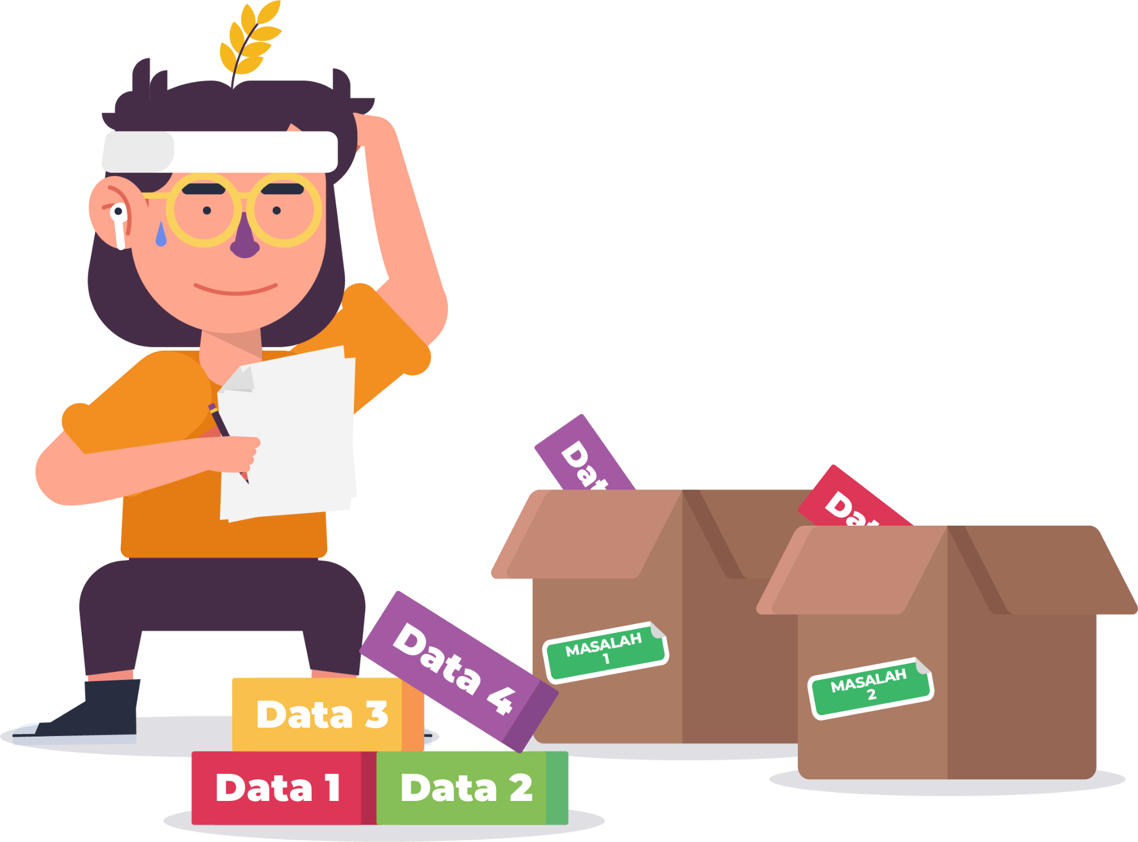
Mengapa fase defining penting?
Kalo defining gagal, pernyataan masalah bakalan nggak tepat~
Ibarat kata pepatah: apa yang kita tanam, itu yang akan kita tuai.
Fase define menentukan gimana pernyataan masalah. Artinya, kalo kita tidak berhasil menyortir, memilah, dan menganalisis data dengan baik, pernyataan masalah yang dihasilkan jadi nggak tepat.
Notes:
Photo by Hans-Peter Gauster on Unsplash

Slide 12


Mengapa fase defining penting?
Kalo pernyataan masalah nggak tepat, produk yang dihasilkan bisa ambyar~
Pernyataan masalah adalah artikulasi dari proses desain. Pernyataan masalah akan mengarahkan kita dalam proses desain dan membantu dalam fase selanjutnya, yaitu ideation.
Kalo pernyataan masalah nggak terpetakan dengan baik, maka akan sulit untuk mengetahui apa yang kita tuju. Apa yang kita kerjakan juga nggak akan ada fokusnya, dan ujung-ujungnya produk yang dihasilkan nggak akan maksimal alias ambyar bestie~
Notes:
Photo by Hans-Peter Gauster on Unsplash

Slide 13

Mengapa fase defining penting?
Kayak contoh permasalahan Sabrina sama toko buku tadi. Dari pernyataan masalah, seharusnya tim desain menjawab permasalahan dengan menghadirkan beberapa alternatif solusi, yaitu menyusun rapi buku-buku sesuai kategori, mengembangkan mesin pencari buku, atau menyediakan buku versi e-book agar dapat diakses dengan mudah melalui smartphone.
Coba kalo pernyataan masalahnya nggak tepat? Alternatif solusi itu mungkin nggak akan muncul.
Notes:
Photo by Hans-Peter Gauster on Unsplash

Slide 14

Kegiatan pada fase defining
Jadi, udah jelas kan mengapa fase defining itu penting?
Karena, defining yang baik akan menghasilkan pernyataan masalah yang tepat. Kalo pernyataan masalah tepat, produk yang dihasilkan juga bakalan tepat.
Nah, buat nyusun pernyataan masalah yang tepat, ada cara-caranya nih, gengs!

Slide 15

Kegiatan pada fase defining
Penyusunan pernyataan masalah adalah kegiatan utama pada fase define.
Pokoknya kamu harus ingat baik-baik ya, kegiatan utama pada fase define adalah menyusun pernyataan masalah.
Terus, gimana sih cara menyusun pernyataan masalah? Simak tips-tips berikut ini ya bestie~
Notes:
Photo by Ricardo Gomez Angel on Unsplash

Slide 16
Kegiatan pada fase defining
Fokus pada pengguna
Buatlah pernyataan yang luas
Buatlah pernyataan yang tujuannya jelas
Pengguna dan kebutuhan mereka harus berada di depan dan di tengah pernyataan masalah. Hindari pernyataan yang dimulai dengan “kita perlu…” atau “produk harus”, Tapi, berkonsentrasilah pada perspektif pengguna, seperti “Pegawai swasta yang bekerja membutuhkan…”
Pernyataan masalah yang baik menyisakan ruang untuk inovasi dan kebebasan kreatif. Penting untuk membuatnya cukup luas agar mengundang berbagai ide yang berbeda.
Pernyataan masalah harus dapat memberikan arahan yang jelas. Kalo terlalu luas, kita akan kesulitan untuk mencapai tujuan. Jadi, jangan menjawab terlalu banyak hal dalam satu pernyataan masalah. Prioritaskan dan bingkai masalah dengan proporsional.

Slide 17

Kegiatan pada fase defining
Kalo tadi kita udah bahas tipsnya, sekarang kita bahas tekniknya yaa~
Teknik yang digunakan untuk menyusun pernyataan masalah adalah dengan mengajukan pertanyaan.
Mengajukan pertanyaan yang tepat akan membantu kita mencapai pernyataan masalah yang tepat.
Tekniknya ada dua nih, gaes~ Yaitu the four W’s dan the five whys.
Notes:
Photo by Marcel Strauß on Unsplash

Slide 18

Kegiatan pada fase defining
Teknik the four W’s.
Teknik ini berfokus pada empat pertanyaan, yaitu siapa (Who), apa (What), dimana (Where), dan mengapa (Why).
Jadi, setelah kita menemukan data-data pada fase empati, selanjutnya kita dapat memilah data-data tersebut berdasarkan empat pertanyaan.
Buat lebih detail, cek di halaman selanjutnya yaa~
Notes:
Photo by Marcel Strauß on Unsplash

Slide 19
Kegiatan pada fase defining
Siapa yang mengalami masalah?
Dengan kata lain, siapa pengguna target kita; siapa yang akan menjadi fokus pernyataan masalah?
Apa masalahnya?
Berdasarkan observasi yang kita lakukan selama fase empati, apa saja masalah dan pain point yang sering muncul? Tugas apa yang coba diselesaikan pengguna, dan apa yang menghalangi mereka?
Dimana masalah muncul?
Dalam ruang apa (fisik atau digital), situasi atau konteks pengguna ketika mereka menghadapi masalah? Apakah ada orang lain yang terlibat?
Mengapa masalah
tersebut penting?
Mengapa penting untuk menyelesaikan masalah tersebut? Nilai apa yang akan diberikan kepada pengguna, dan seperti apa dampaknya bagi bisnis?

Slide 20

Kegiatan pada fase defining
Teknik the five whys.
Kalo teknik sebelumnya berfokus pada empat pertanyaan, teknik ini berfokus pada lima pertanyaan.
Teknik ini dapat membantu kita untuk menggali lebih dalam permasalahan user sampai ke akar-akarnya. Kalo udah sampai ke akar, kita akan menemukan data yang lebih komprehensif sehingga gampang untuk ditindaklanjuti.
Ohiya, karena namanya adalah the five whys, jadi kelima pertanyaan dalam teknik ini berbentuk “mengapa” ya gaes~
Notes:
Photo by Franco DeBartolo on Unsplash

Slide 21

Kegiatan pada fase defining
Biar lebih jelas, coba kita bahas pake contoh~
Wawancara dan observasi dilakukan pada seorang pekerja muda yang ingin makan sehat, tetapi sulit melakukannya. Untuk menemukan akar permasalahan dan membuat pernyataan masalah, kita dapat menggunakan pertanyaan-pertanyaan berikut ini:
Mengapa dia tidak makan dengan sehat?
Mengapa dia memesan takeaway setiap hari?
Mengapa lemari es nya kosong?
Mengapa dia tidak berbelanja bahan makanan?
Mengapa dia tidak punya waktu?
Notes:
Photo by Franco DeBartolo on Unsplash

Slide 22

Kegiatan pada fase defining
Dari pertanyaan-pertanyaan tadi, jawabannya kira-kira begini…
Mengapa dia tidak makan dengan sehat? Dia memesan takeaway setiap hari.
Mengapa dia memesan takeaway setiap hari? Kulkasnya kosong.
Mengapa lemari es nya kosong? Dia belum berbelanja bahan makanan selama lebih dari seminggu.
Mengapa dia tidak berbelanja bahan makanan? Dia tidak punya waktu untuk pergi ke supermarket.
Mengapa dia tidak punya waktu? Dia bekerja berjam-jam dan kelelahan.
Notes:
Photo by Franco DeBartolo on Unsplash

Slide 23

Kegiatan pada fase defining
Nah, dari jawaban-jawaban tadi, kita-kira akar masalahnya apa ya?
Yap~ kurangnya waktu.
Jadi, kita harus berfokus pada solusi soal efisiensi dan kenyamanan. Sehingga, pernyataan masalah kira-kira dapat disusun seperti ini: "para pekerja muda membutuhkan solusi cepat dan nyaman untuk makan sehat."
Notes:
Photo by Franco DeBartolo on Unsplash

Slide 24

Kegiatan pada fase defining
Penting untuk dicatat nih, gaes~
Saat melalui proses design thinking, kita akan terus-menerus merujuk ke pernyataan masalah untuk memastikan bahwa kita bergerak ke arah yang benar.
Pernyataan masalah mengarahkan kita untuk mencapai tujuan dari proses desain. Makanya, pernyataan masalah pada fase define ini penting banget agar kita bisa beralih ke fase selanjutnya, yaitu ideate.
Di fase ideate, kita akan mengubah pernyataan masalah menjadi pernyataan "bagaimana mungkin kita…” (“how might we…”) dan menghasilkan solusi potensial sebanyak mungkin.
Notes:
Photo by Franco DeBartolo on Unsplash

Slide 25

Saatnya kita
Quiz!

Slide 26
Quiz
1. Pernyataan masalah yang baik haruslah berpusat pada manusia dan berfokus pada…
pengguna
bisnis
perusahaan
kenyataan

Slide 27
Pembahasan Quiz
1. Pernyataan masalah yang baik haruslah berpusat pada manusia dan berfokus pada…
pengguna
bisnis
perusahaan
kenyataan
Pernyataan masalah yang baik haruslah berpusat pada manusia dan berfokus pada pengguna.

Slide 28
Quiz
2. Saat melalui proses design thinking, kita akan terus-menerus merujuk kembali ke ….. untuk memastikan bahwa kita bergerak ke arah yang benar.
pertanyaan masalah
kenyataan
pernyataan masalah
empati

Slide 29
Pembahasan Quiz
2. Saat melalui proses design thinking, kita akan terus-menerus merujuk kembali ke ….. untuk memastikan bahwa kita bergerak ke arah yang benar.
pertanyaan masalah
kenyataan
pernyataan masalah
empati
Saat melalui proses design thinking, kita akan terus-menerus merujuk kembali ke pernyataan masalah untuk memastikan bahwa kita bergerak ke arah yang benar.

Slide 30
Quiz
3. Secara teori, fase define dilanjutkan oleh fase…
empathize
ideate
test
prototype

Slide 31
Pembahasan Quiz
3. Secara teori, fase define dilanjutkan oleh fase…
empathize
ideate
test
prototype
Secara teori, terdapat lima fase dalam design thinking, yaitu empathize, define, ideate, prototype, dan test.

Slide 32
Quiz
4. Mengajukan ….. yang tepat akan membantu kita mencapai …. masalah yang tepat.
solusi, pernyataan
penyataan, pertanyaan
masalah, pernyataan
pertanyaan, pernyataan

Slide 33
Pembahasan Quiz
4. Mengajukan ….. yang tepat akan membantu kita mencapai …. masalah yang tepat.
solusi, pernyataan
penyataan, pertanyaan
masalah, pernyataan
pertanyaan, pernyataan
Mengajukan pertanyaan yang tepat akan membantu kita mencapai pernyataan masalah yang tepat.

Slide 34
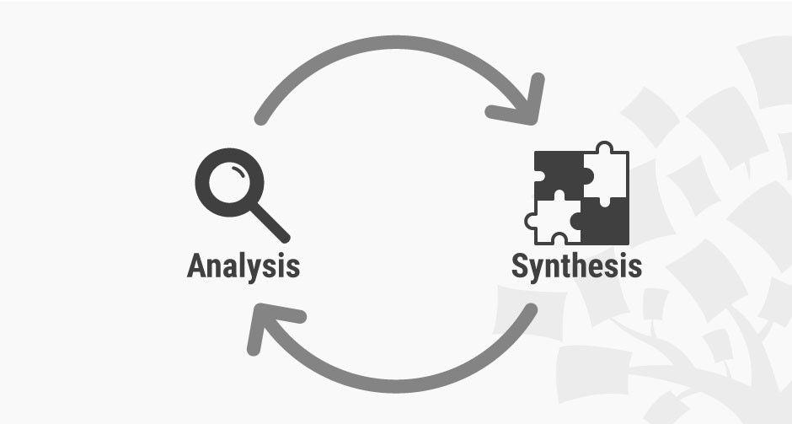
Quiz
5. Diskusikan gambar di bawah ini, bagaimana kaitannya dengan hubungan fase empathizing dan defining.

Slide 35
Referensi dan bacaan lebih lanjut
Referensi dan bacaan lebih lanjut~
1) Design Thinking by Interaction Design Foundation
2) 5 Stages in The Design Thinking Process by Interaction Design Foundation
3) Defining The Problem by Interaction Design Foundation
4) Stage 2 in the Design Thinking Process: Define the Problem by careerfoundry

Slide 36

Penutup
Eits, pembahasan soal fase define belum selesai, lho! Ini baru part 1.
Kita bakal lanjut ngebahas fase define part 2 setelah ini!
Sampai ketemu di part 2 yaa~

Slide 37




